Slide 1
제어문
Chapter 6
『이재환의 자바 프로그래밍 입문』의 강의교안입니다.
교재 구입은 골든래빗 출판사로 문의주시기 바랍니다.

Slide 2
06-1. 조건문

Slide 3
if 문
Ex01_if
▶ 조건문은 조건식의 결과가 ‘true인 경우'와 ‘false인 경우'의 두 가지의 흐름을 만들어 낼 수 있다.
컴퓨터의 동작 순서 : x > 1를 비교 연산. if문은 조건식의 연산 결과가 true이면 중괄호 안의 내용을 실행.
if (조건식) { ... } | if ( x > 1 ) { … } | → | if ( true ) { … }

Slide 4
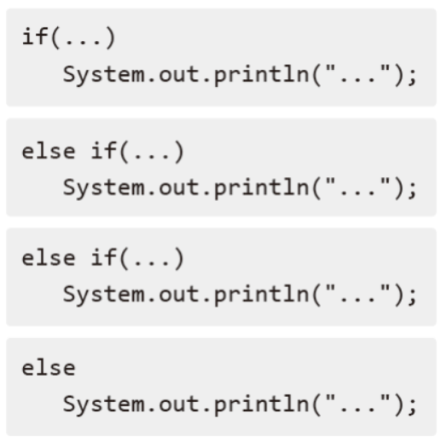
if ~ else if ~ else 문
else if 절은 중간에 얼마든지 추가 가능

Slide 5
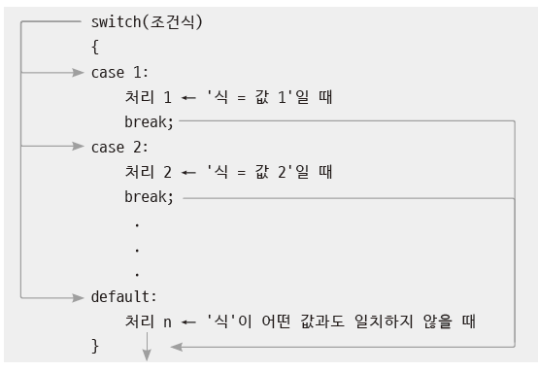
switch 문
Ex02_switch
Ex03_SwitchNoneBreak
Ex04_SwitchString

Slide 6
06-2. 반복문

Slide 7
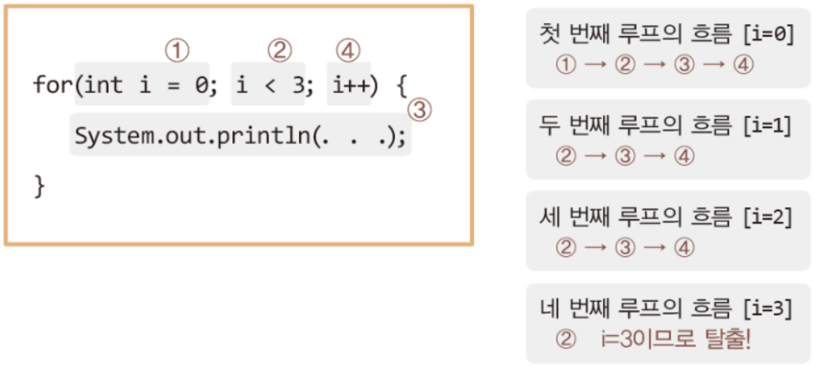
for 문
Ex05_for
Ex06_ForExtention

Slide 8
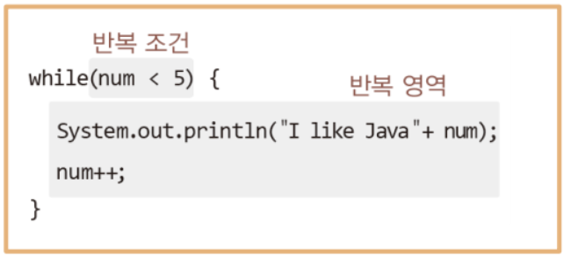
while 문
Ex07_while
먼저 조건 검사!
그리고 결과가 true 이면 중괄호 영역 실행

Slide 9
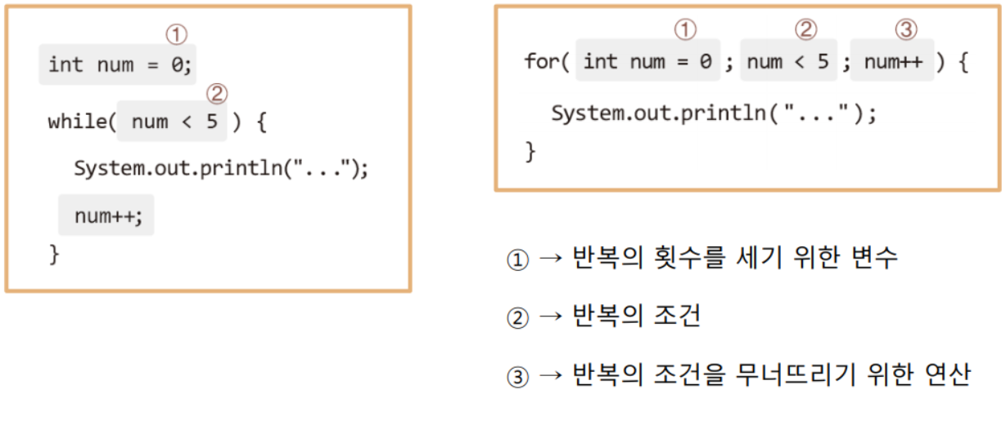
for 문 (while문과 비교)
증감 연산

Slide 10
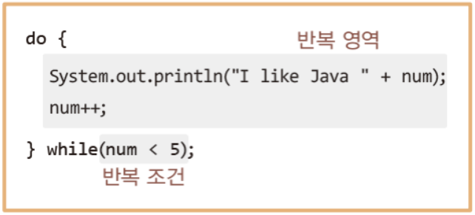
do~while 문
Ex08_DoWhile
먼저 중괄호 영역 실행!
그리고 조건 검사 후 결과가 true 이면 반복 결정

Slide 11
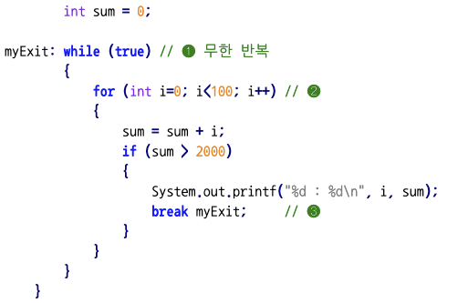
레이블을 이용한 중첩된 반복문의 일괄 중지
Ex09_BreakLabel
▶ 중첩된 반복문의 안쪽 반복문에서 특정 조건을 충족하면
바깥쪽의 모든 반복문까지 중지하고 그다음 코드를 실행하고 싶을 경우 사용

